Slide 1

Модели атома: от Томсона до Бора
Путешествие по истории моделей атома, от первых теорий до революционных открытий

Slide 2
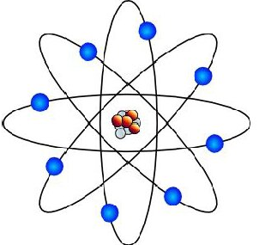
Модель Томсона (1903 г.)
Пудинг с изюмом
Недостатки модели
Томсон предположил, что атом представляет собой положительно заряженную сферу, в которую вкраплены электроны, как изюм в пудинг.
Не объясняла, как распределены электроны в атоме, и не могла объяснить результаты эксперимента Резерфорда.

Slide 3

Эксперимент Резерфорда (1911 г.)
1
Альфа-частицы бомбардировали тонкую золотую фольгу.
2
Большинство частиц проходило прямо сквозь фольгу.
3
Некоторые частицы отклонялись, некоторые даже отскакивали назад.

Slide 4
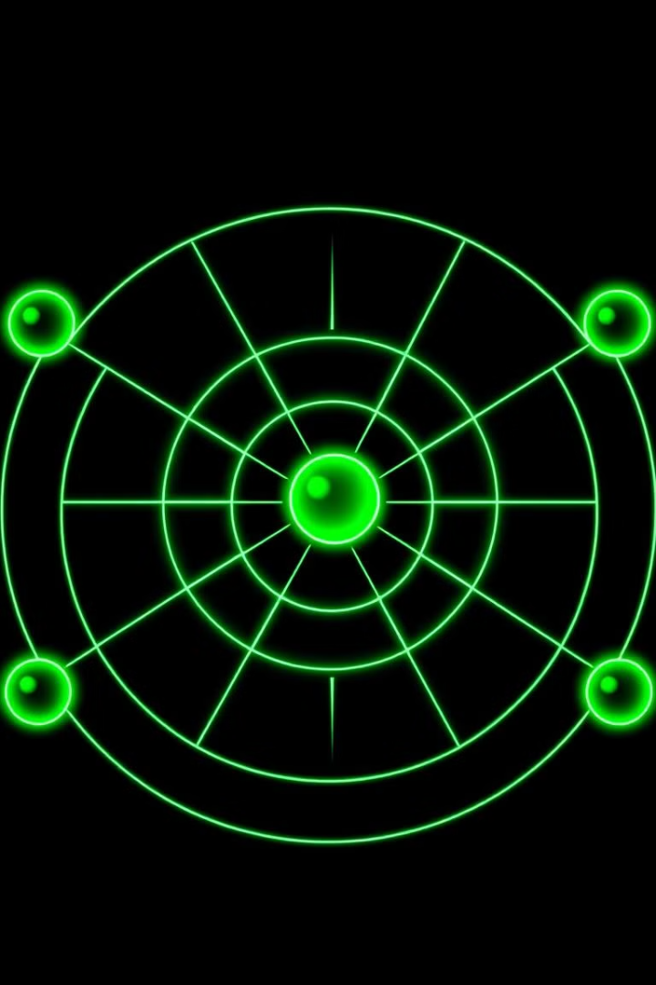
Модель Резерфорда (1911 г.)
Ядерная модель
Резерфорд предложил, что атом состоит из маленького, положительно заряженного ядра, вокруг которого вращаются электроны.
Большая часть атома пуста
Большая часть массы атома сосредоточена в ядре, которое занимает очень малую часть объема атома.

Slide 5
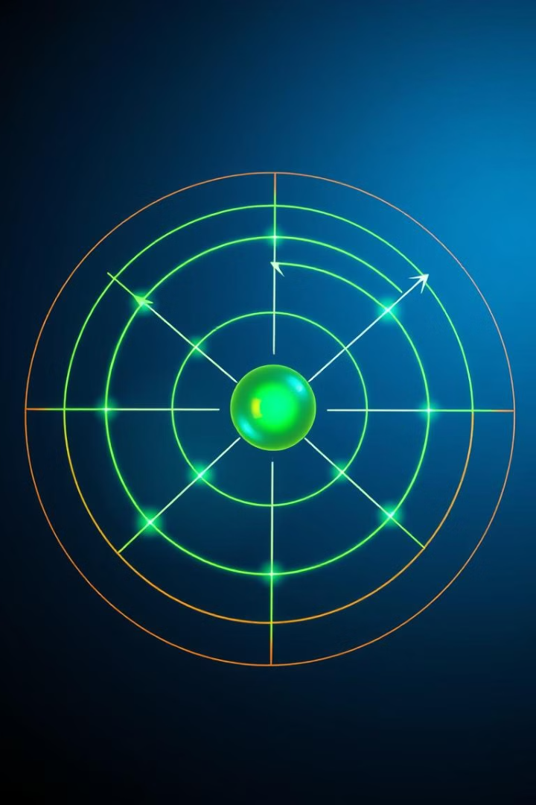



Постулаты Бора (1913 г.)
Электроны движутся по определенным орбитам вокруг ядра, не излучая энергию.
Электроны могут переходить между орбитами, поглощая или излучая кванты энергии.
Излучение света происходит, когда электрон переходит с более высокого энергетического уровня на более низкий.

Slide 6
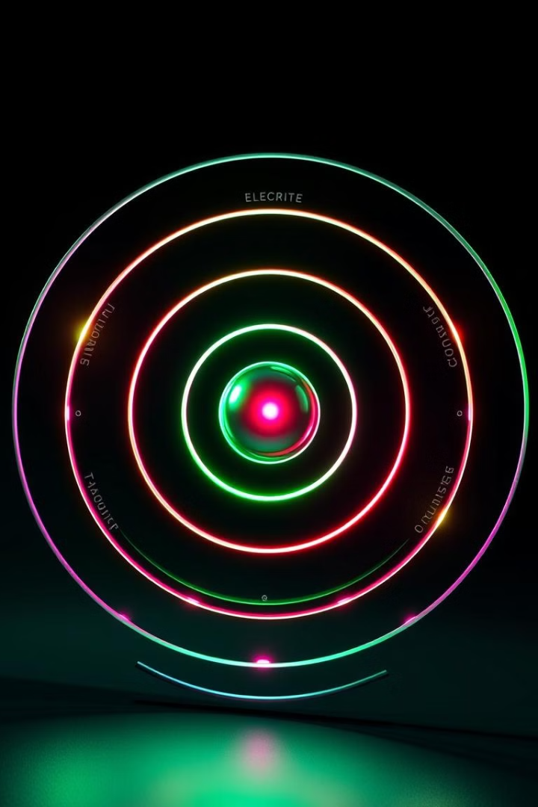
Модель атома Бора (1913 г.)
1
Объяснила спектральные линии водорода.
2
Предложила концепцию квантования энергии электронов.
3
Стала основой для дальнейшего развития квантовой механики.

Slide 7




Недостатки модели Бора
Не объясняет спектры многоэлектронных атомов.
Не учитывает спин электронов.
Не предсказывает существование других квантовых чисел.

Slide 8
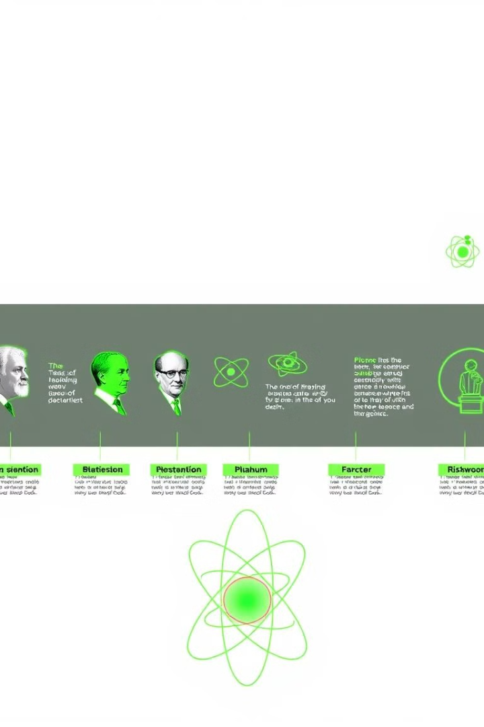
Значение моделей атома в развитии физики
Модели атома стали ключевым этапом в понимании материи и эволюции физики.

